Slide 1
Biologi 2
Cirkulation

Slide 2
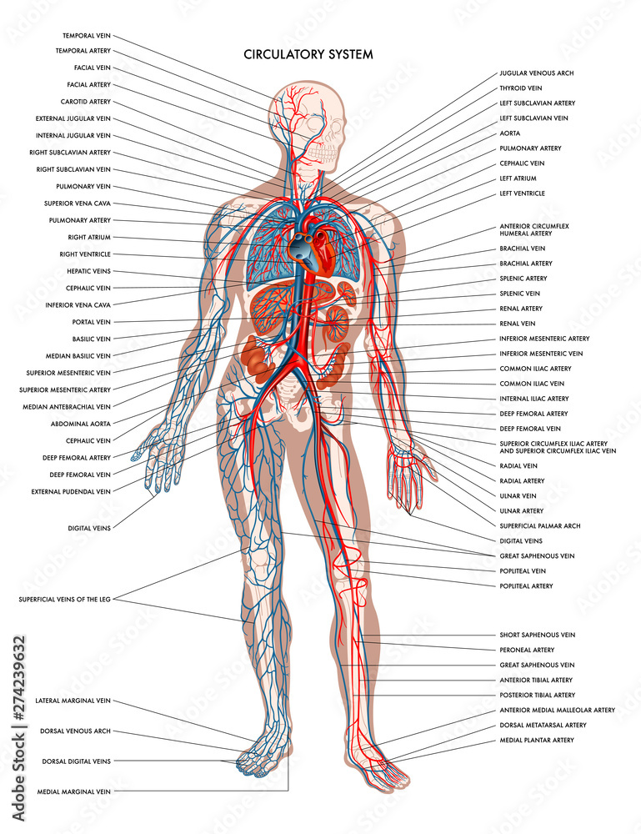
Blodkärlssystem
Ämnesutbyte med omgivningen förutsätter att cellerna omges av vatten
Enkla byggda, vattenlevande djur har samtliga celler i direktkontakt
Hos andra djur omges cellerna i kroppen av vävnadsvätska
Krävs ett blodkärlssystem som leder blod till och mellan olika kroppsdelar
Notes:
Öppet och slutet systemen

Slide 3
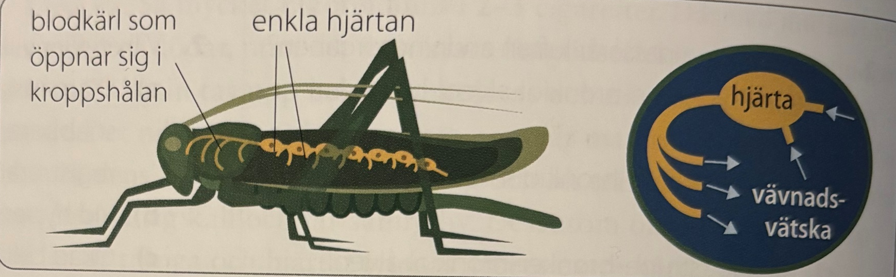
Blodkärlssystem
Många djur har ett eller flera hjärtan som pumpar fram blodet i kärlen
Många smådjur klarar sig med ett öppet blodkärlssystem
”blodet” töms i vävnadsvätska och sugs upp i andra blodkärl

Slide 4
Ett slutet blodkärlssystem
Andra djur har utvecklat ett mer effektivt slutet blodkärlssystem
Blodet pumpas runt i kärl som inte öppnar sig mot vävnadsvätskan
Hos ryggradsdjur består hjärtat av olika rum:
Förmak – tar emot blod från kroppens övriga delar
Kammare – pumpar blod från hjärtat
Blodet tas bort från hjärtat i blodkärl som kallas artärer
Kärl som leder blod till hjärtat heter vener
Mellan artärer och vener finns ett nätverk av ytterst tunna blodkärl, kapillärer
Notes:
Evolution av slutna system

Slide 5
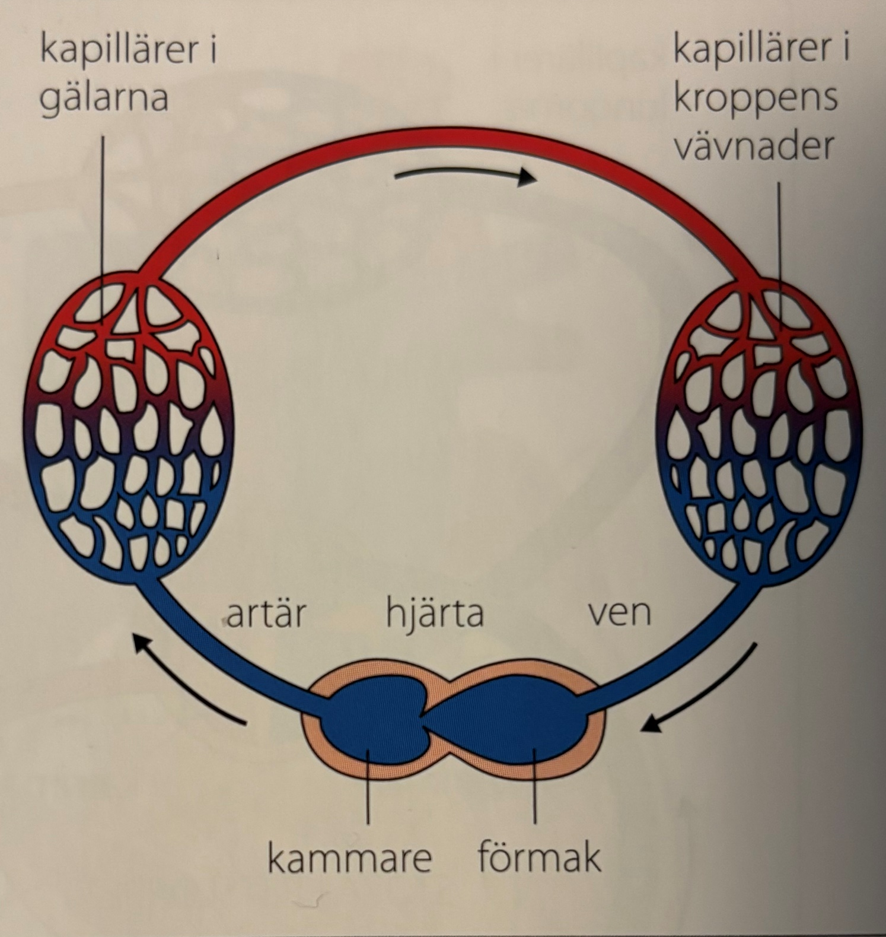
Notes:
Hos fisk
Enkelt, långsam och därför kan inte fiskarna ha en speciellt snabb ämnesomsättning. Vilket är okej eftersom växelvarm
Blodet måste både ta upp syrgas från gälarna och sedan avger syrgas i kroppens övriga kapillärsystem

Slide 6
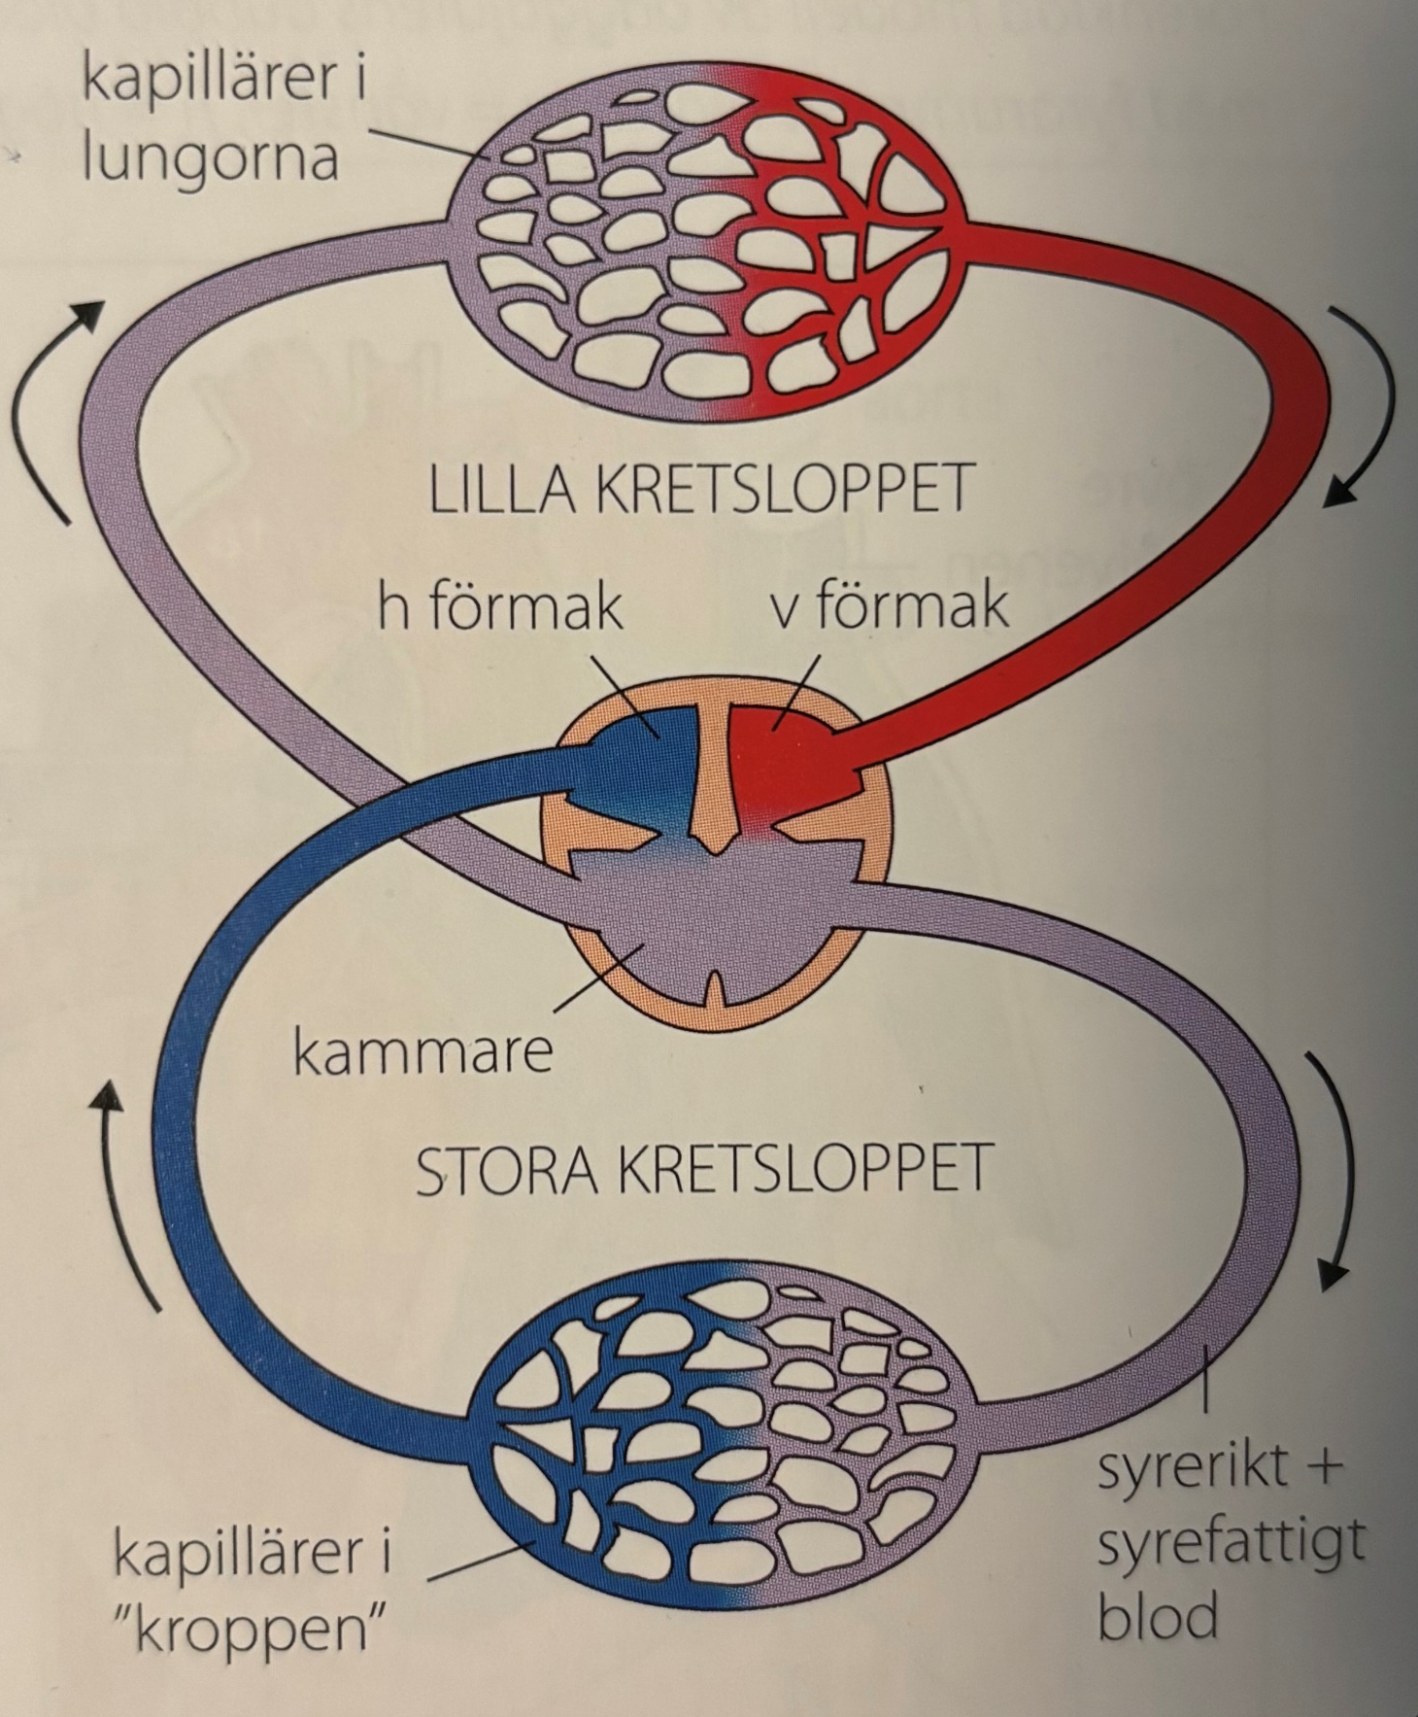
Dubbelt blodkärlssystem
Livet på land ledde till utvecklingen av allt effektivare blodkärlssystem
Alla tetrapoder (amfibier, reptiler, fåglar, och däggdjur) har dubbelt blodkärlssystem
Lilla kretslopp mellan hjärtat och lungorna där blodet syresätts
Stora kretslopp mellan hjärtat och alla kroppens vävnader
Notes:
3 rum hjärta hos groddjur (och några reptiler):
Förmaken kallas vänster och höger förmak
Det vänstra tar emot syresatt blod från stora kretsloppet
Blodet blandas delvis i kammaren som pumpar ut blodet i lilla och stora kretslopp
Hos krokodiler, fåglar och däggdjur har hjärtat fyra rum
Syrefattig och syrerik blod blandas aldrig
Cellerna får gott om syrgas för sin förbränning, vilket krävs för att kunna vara jämnvarma
Krokodilerna kan ställa om hjärtat till trerummigt medan de dyker eller är passiva

Slide 7
Människans blodomlopp
Funktioner:
Transport av näringsämnen och syrgas till kroppens celler
Avlägsnar koldioxid och avfallsprodukter från kroppens celler
Ingår i immunförsvar
Reglering av kroppstemperaturen
I människans blodomlopp ingår ca 5 liter blod!

Slide 8
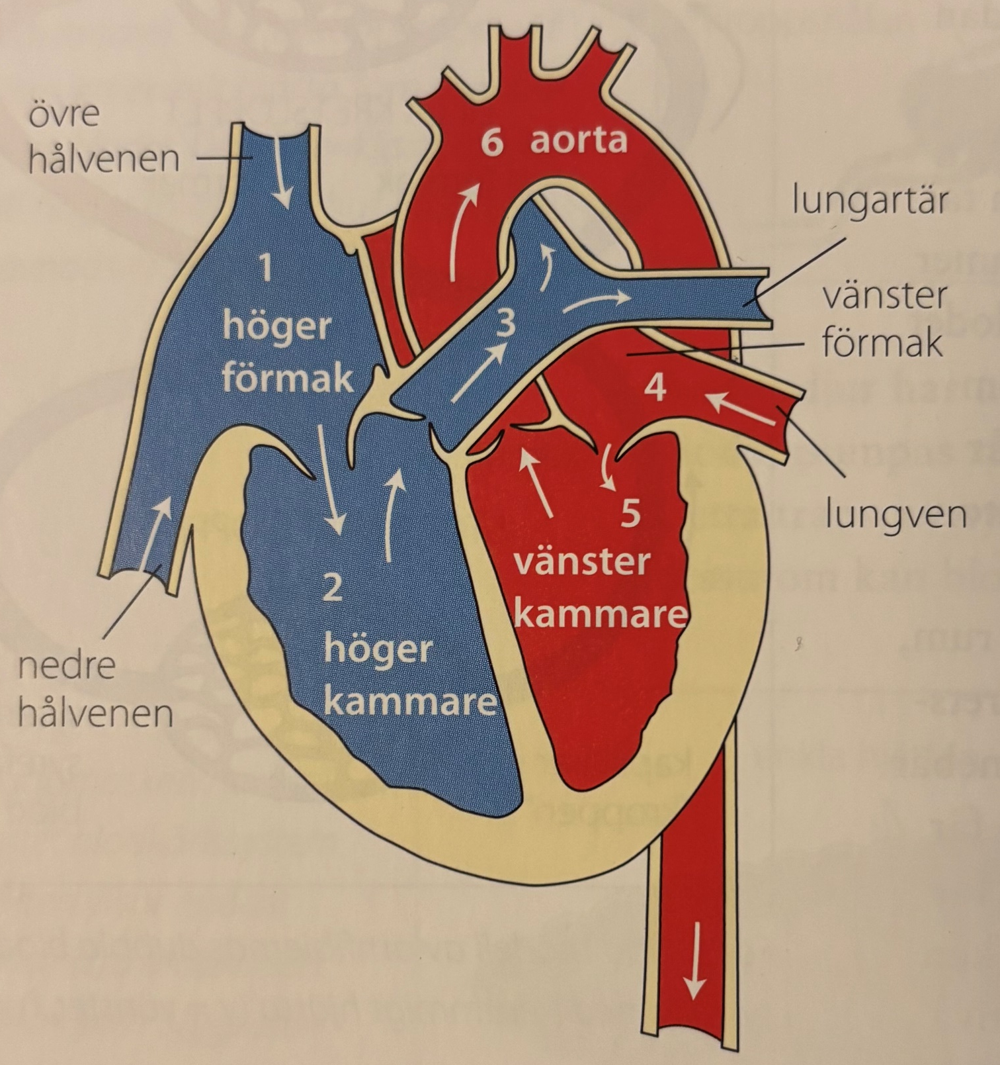
Notes:
Hjärtat och anslutande blodkärl
Hjärtat omges av en hinna som heter hjärtsäck
Hjärtat är en ihålig muskel med 4 rum och 2 halvor
De grövsta venerna som ansluter till häger förmak kallas hålvener
Lungartär leder blodet till lungorna och lungvener leder blodet tillbaka till hjärtat från lungorna
Grövsta artären kallas aortan (kroppspulsådern)

Slide 9
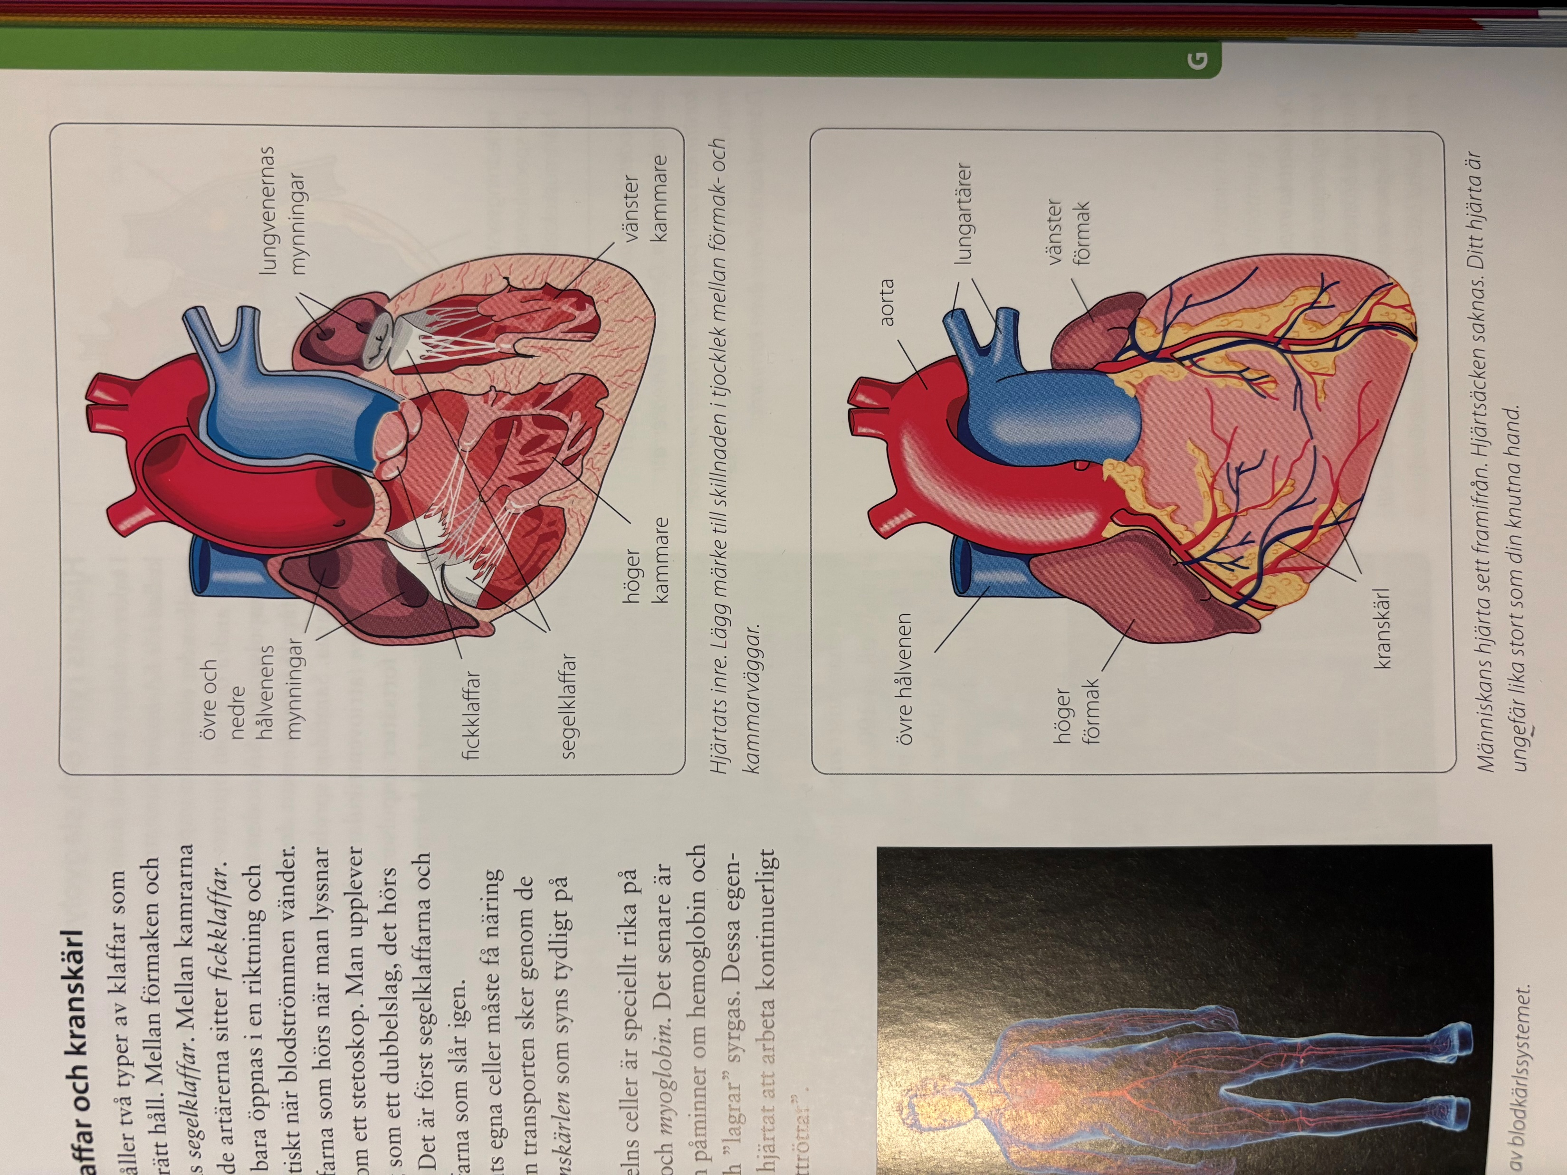
Hjärtats klaffar
Två typer:
Mellan förmak och kammare finns segelklaffar
Mellan kammare och anslutna artär finns fickklaffar
Klaffarna kan bara öppnas i en riktning och stängs automatiskt när blodströmmen vänder
Notes:
”dunk-dunk” av hjärtslag är segelklaffar som stänger och sedan fickklaffar

Slide 10
Hjärtats kranskärl
Hjärtats egna celler måste få näring och syrgas
Den transporten sker genom kranskärl

Slide 11
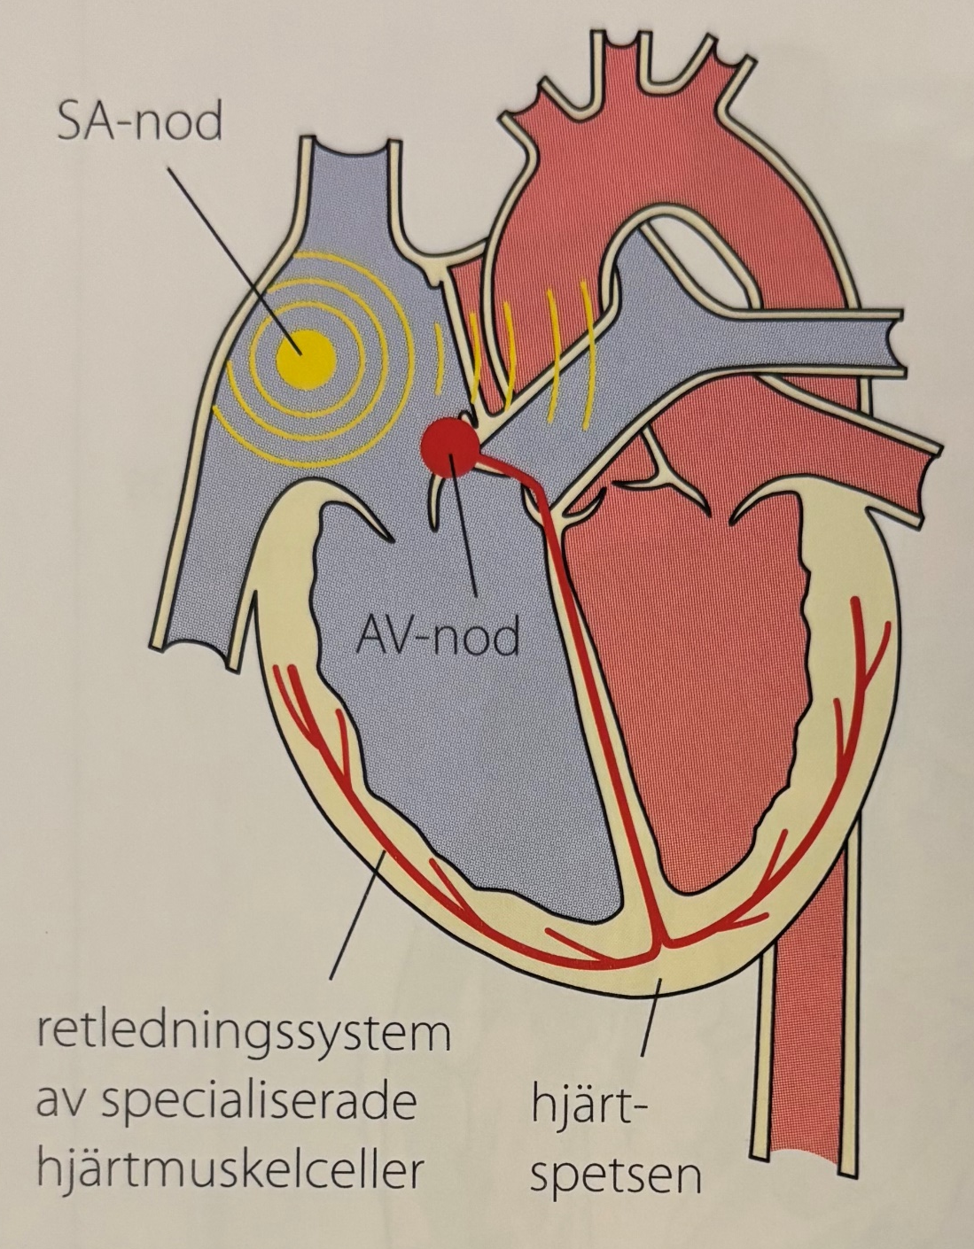
Hjärtats rytm
SA-noden
AV-noden
Retlednings-system
hjärtspetsen
Notes:
I taket av höger förmak finns celler som bildar ett impulscentrum som kallas SA-noden (sinoatrialnoden), eller sinusknutan
Avger regelbundet elektriska impulser som får hjärtat att slå
”hjärtats egen pacemaker”
Impulsen från SA-noden sprids genom förmakens hjärtmuskler
Får förmaken att dra ihop sig och blod pumpas till kamrarna
Samtidigt sprids impulsen från SA-noden till AV-noden (atrioventrikularnoden) som finns i taket av höger kammare
Impulsen följer ett retledningssystem till hjärtspetsen, där karmarnas sammandragning börjar
Impulsöverföringen från AV-noden till hjärtspetsen sker med en viss fördröjning och därför hinner förmakens kontraktion fullbordas innan kamrarna drar ihop sig
SA-noden har egen inbyggd rytm som gör att hjärtat slår utan signal från nervsystemet

Slide 12
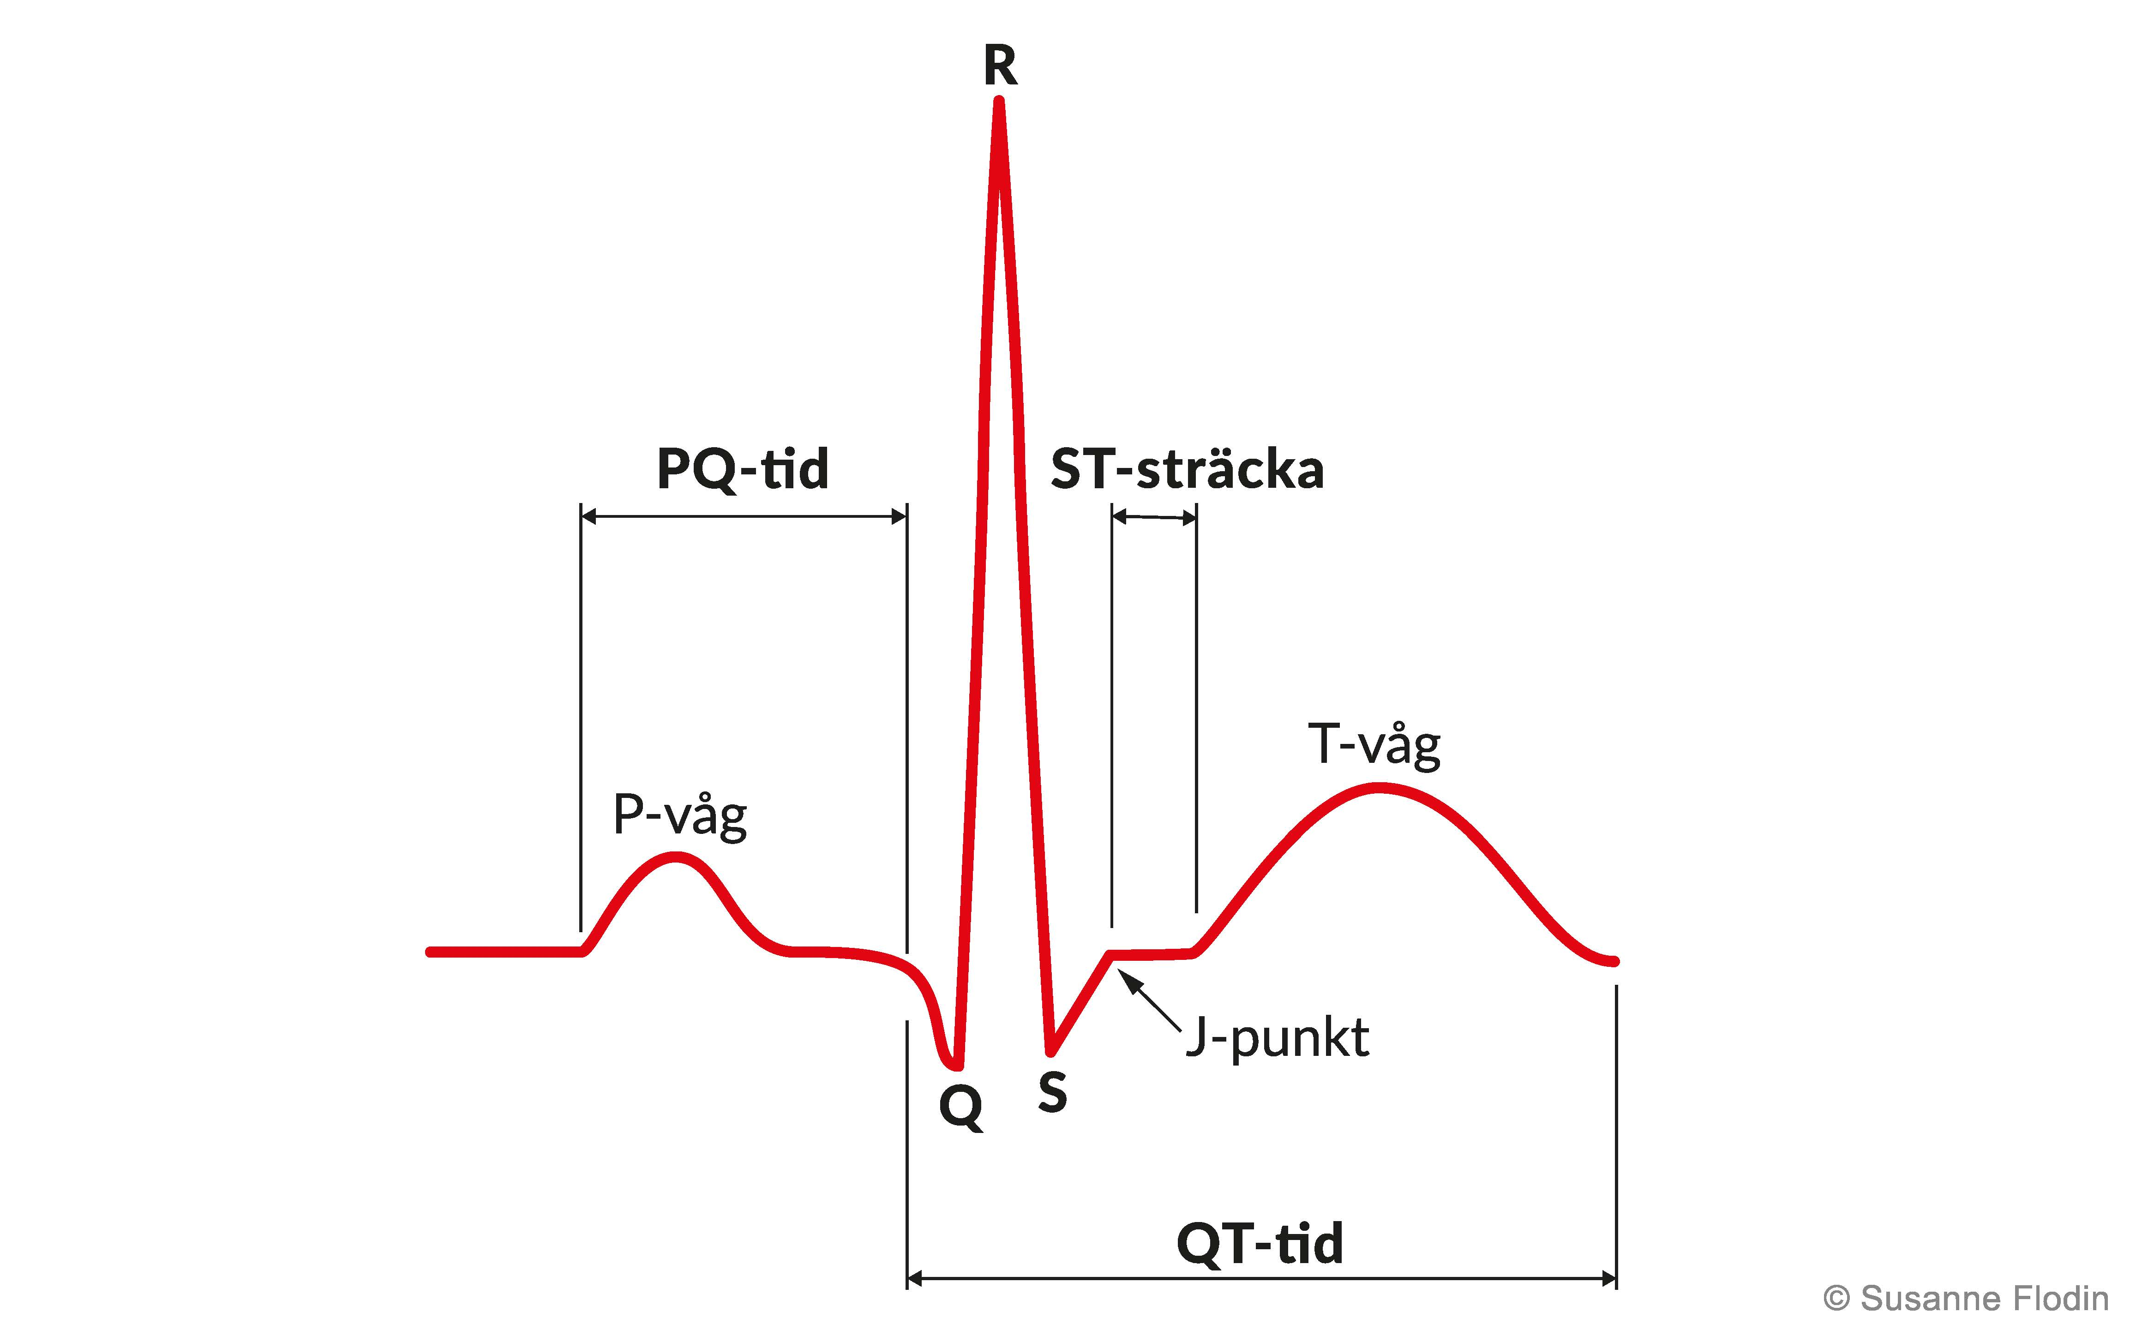
EKG-kurva (ElektroKardioGrafi)
Notes:
PQ-tid – förmaken kontraherar
R – kamrarna kontraherar
ST-sträcka – vilofas då cellernas elektriska tillstånd återställs och hjärtat tar in nytt blod

Slide 13
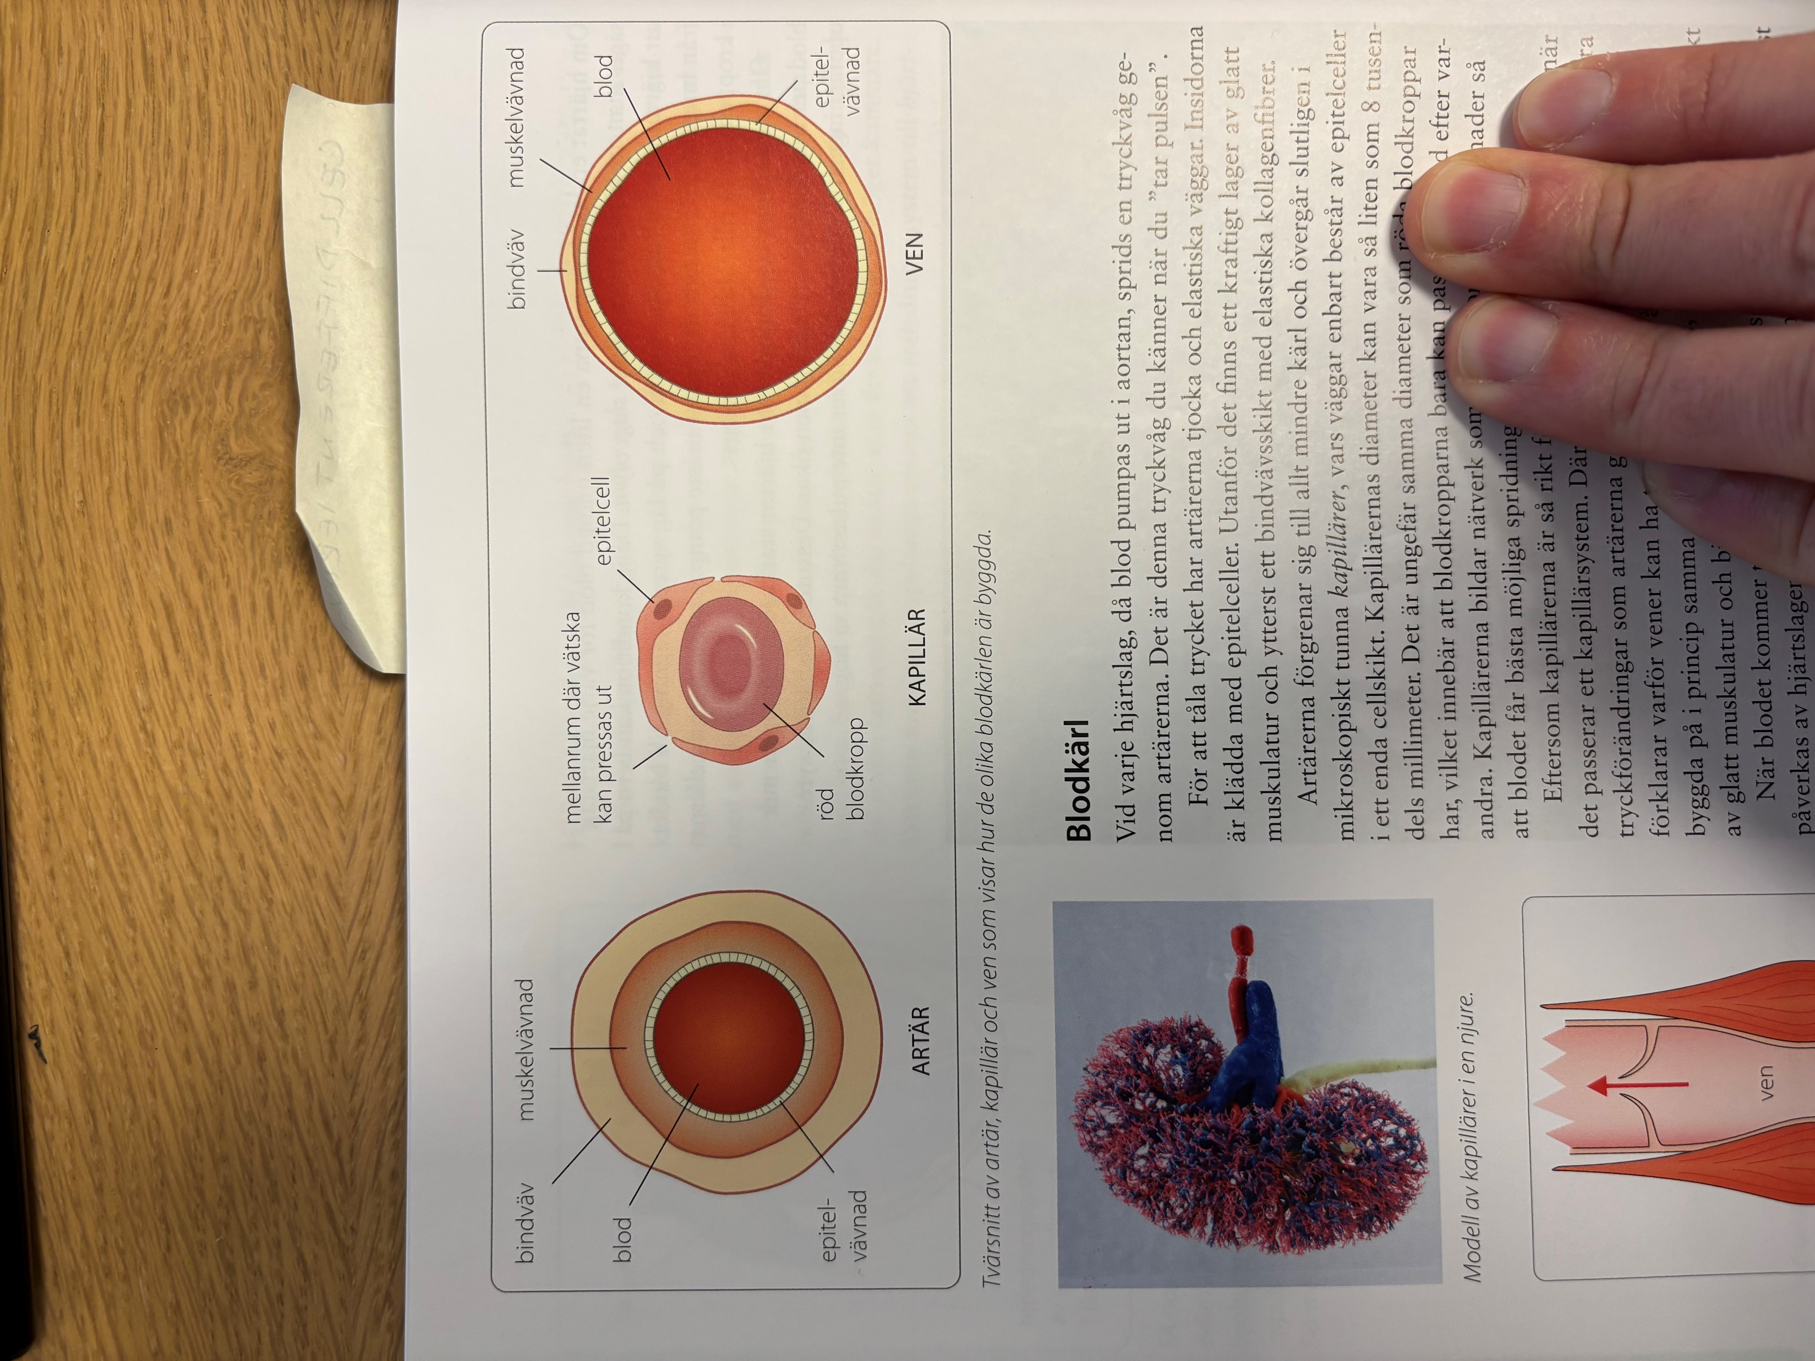
Blodkärl
När du tar pulsen känner du tryckvågen av blodet som sprids i artärerna
Artärerna har tjocka och elastiska väggar för att tåla trycket
Kraftigt lager av glatt muskulatur
Bindvävsskikt med elastiska kollagenfibrer

Slide 14
Blodkärl
Artärerna förgrenar sig till allt mindre kärl
Övergår slutligen i mikroskopiskt tunna kapillärer
Väggar består endast av epitelceller i ett enda cellskikt
Bildar nätverk som genomkorsar alla vävnader
Bästa möjliga spridning av blodet bland kroppens celler
Notes:
Trycket faller i blodet när det passerar ett kapillärsystem

Slide 15
Blodkärl
Vener utsätts inte för stora trycksförändringar som artärerna
Har tunnare väggar än artärerna

Slide 16
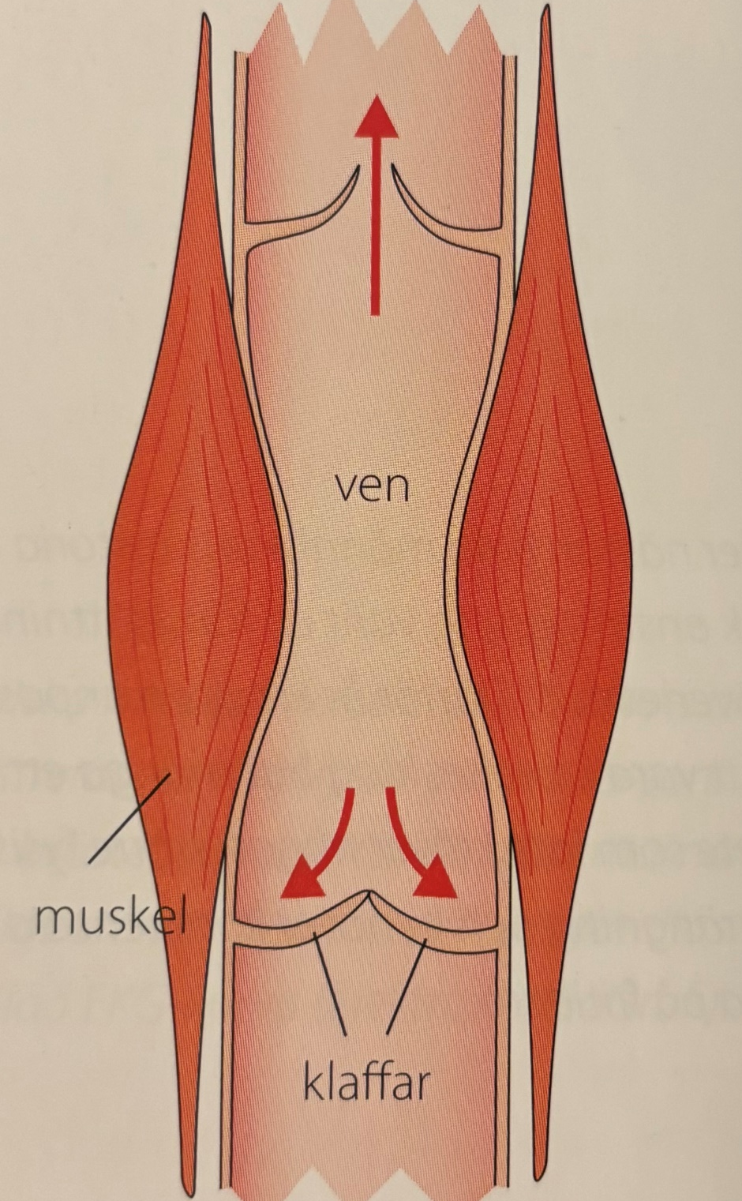
Vener
Blodet har väldigt lågt tryck i venerna och påverkas inte av hjärtslagen
Skelettmusklerna hjälper till med att pumpa tillbaka blodet till hjärtat
När musklerna arbetar klämmer de på venerna och sätter blodet i rörelse
Vener innehåller klaffar som funkar på bara en riktning

Slide 17
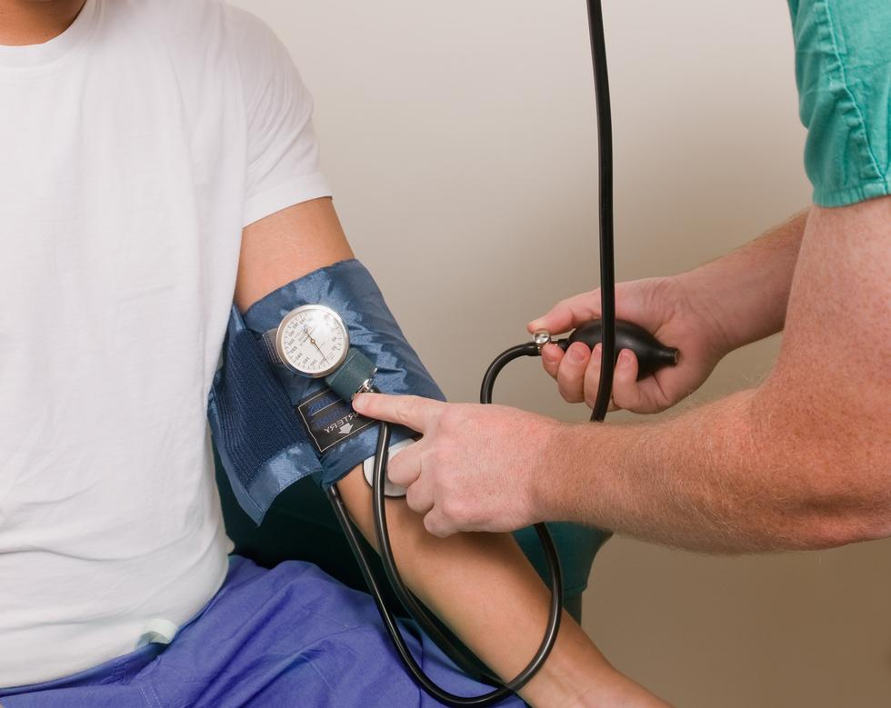
Blodtryck
Blodtrycket i artärerna pendlar mellan ett högsta (systoliska trycket) och ett lägsta värde (diastoliska trycket)
Systoliska trycket uppstår när hjärtat pumpar ut blod i aortan
Diastoliska trycket uppstår när hjärtat slappnar av mellan två hjärtslag
Notes:
Grek. Systole = sammandragning
Grek. Diastole = utvidgning
Vasodilation (kärlutvidgning)
Vasokonstriktion (kärlsammandragning)

Slide 18
Vävnadsvätska och lymfkärl
När blodet övergår från artärerna till kapillärerna är trycket i blodet fortfarande högt
Vatten med lösta salter pressas ur
Små molekyler som syrgas och glukos kan passera genom
Stora molekyler och partiklar (proteiner och röda blodkroppar) hålls kvar i blodbanorna
När kapillärerna möter vener igen är trycket väldigt lågt
Vatten återupptas via osmos
Det vatten som inte återupptas bildas vävnadsvätska som ”sköljer” kroppens celler

Slide 19
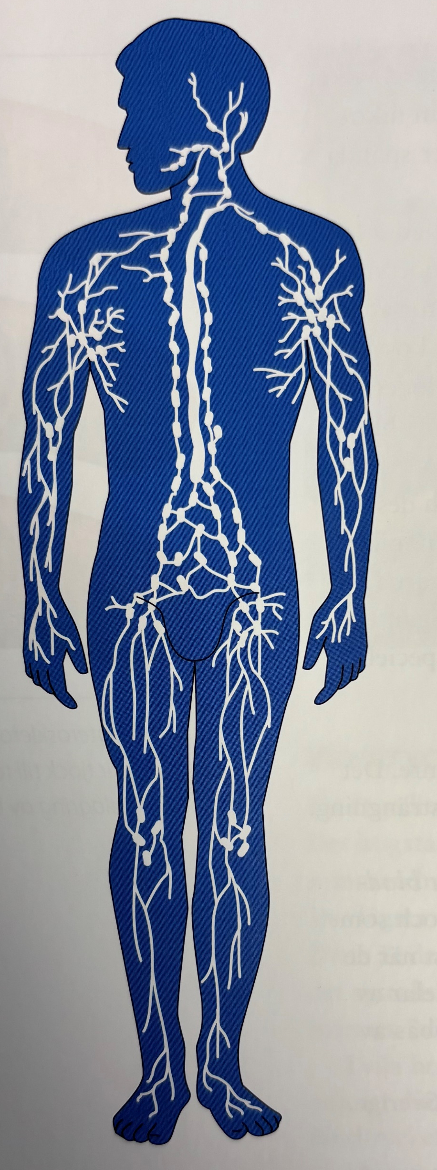
Vävnadsvätska och lymfkärl
Från vävnadsvätska kan olika ämnen upptas genom cellmembranen
Blodvolymen stabiliseras av att vävnadsvätskan utgör en ”volymbuffert”
Med tiden diffunderar vävnadsvätskan in i lymfkärl
Vätskan i lymfkärl kallas lymfa
Lymfkärlen sammanstrålar i allt större kärl och tömmer slutligen lymfan i vener nära hjärtat

Slide 20
Vävnadsvätska och lymfkärl
Utmed lymfkärlen finns lymfkörtlar
Samlade i främst armhålorna, på halsen och i ljumskarna
Lymfkörtlar liknas vid små filter som renar lymfan innan den töms tillbaka till blodomloppet
I lymfkörtlar finns rikligt med vita blodkroppar

Slide 21
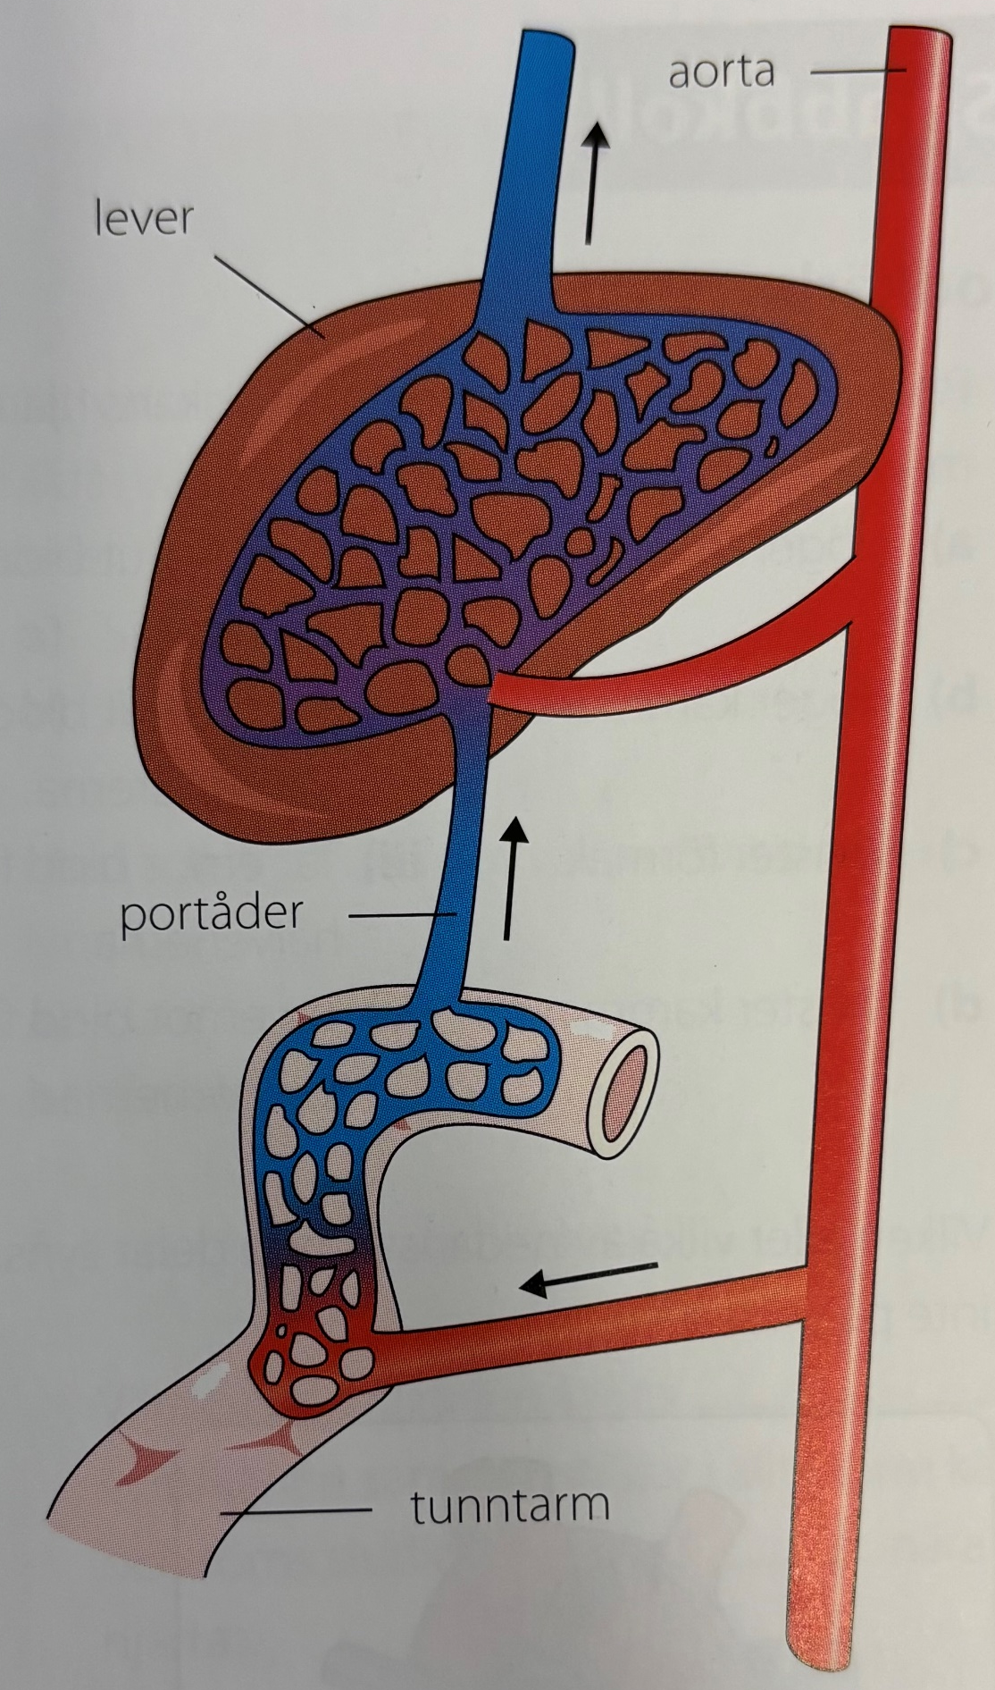
Levern
Blodkärlen från tarmen sammanstrålar i ett gemensamt kärl som heter portådern
Leder blodet med de uppsamlade näringsämnen till levern
Levern omvandlar vissa av näringsämnena för att de bättre ska passa kroppens behov
Glukos omvandlas till glykogen som lagras i levern
Ca 95% av blodets proteiner framställs i levern
Levern fungerar också om en avgiftningscentral som oskadliggör skadliga ämnen från födan samt avfallsprodukter från ämnesomsättning

